Slide 1
UNSERE FAHRT NACH BERLIN
Von 13. April bis 16. April 2016

Slide 2
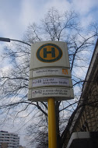
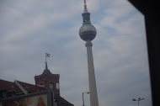
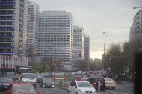
13.April~Tag 1
•um 11 Uhr in Berlin Tegel✈
•im Hauptbahnhof gegessen
•Berlin Mitte
•Pergamon Museum

Slide 3
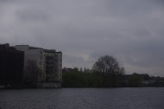
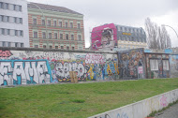
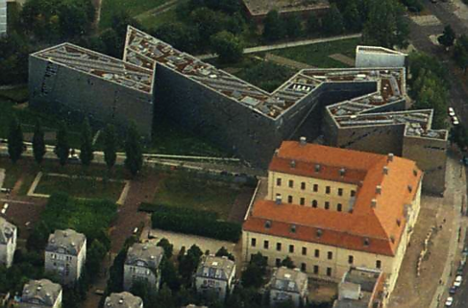
14.April~Tag 2
•Fahrradtour auf den Spuren der Berliner Mauer
•Jüdisches Museum

Slide 4
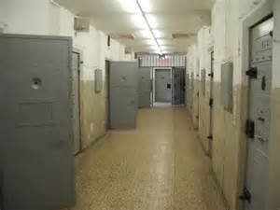
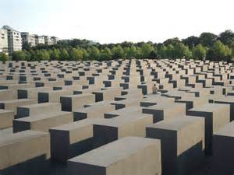
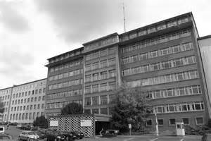
15.April~Tag 3
•das Stasi-Gefängnis
•Die Gemälde Galerie
•Holocaust-Mahnmal
• Sinti und Roma Mahnmal

Slide 5
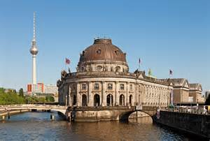
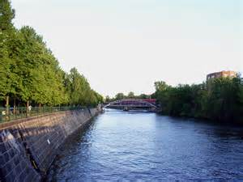
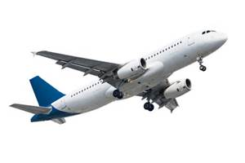
16.April~Tag 4
.
•Spreefahrt
•Freizeit
•Ab nach Hause

Slide 6
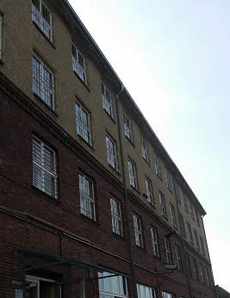
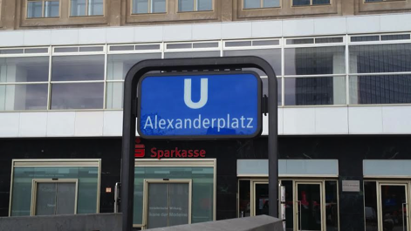
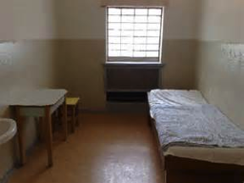
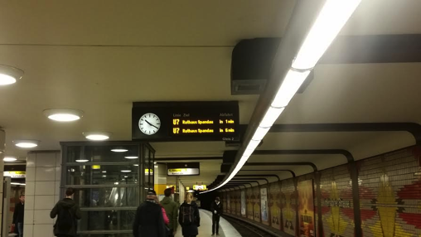
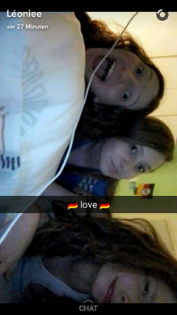
Bilder die uns an unseren “trip” erinnern:
Das Stasi Museum ist unser Lieblingsbesuch
Jeden Morgen müssten wir uns ins Alexander platz treffen
Die ist für uns
wichtig, weil es
unser
“partner zimmer
gruppe” ist

